Slide 1

Применение системы мультиобъектного трекинга в системах адаптивного круиз-контроля и автоматического экстренного торможения
Министерство образования и науки Российской Федерации Федеральное государственное бюджетное образовательное учреждение высшего образования «Московский государственный технический университет имени Н.Э. Баумана (национальный исследовательский университет)» (МГТУ им. Н.Э. Баумана)
Выполнил: студент группы СМ7-13М
Есенов К.Ч.
Руководитель: доцент, к.т.н.
Рубцов В.И.
Москва, 2023
Notes:
- Здравствуйте, меня зовут Есенов Константин, я студент группы СМ7-13М. Сегодня я представляю вам свою НИР на тему: "Применение системы мультиобъектного трекинга в системах адаптивного круиз-контроля и автоматического экстренного торможения".
- По данным Всемирной Организации Здравоохранения, на дорогах мира ежегодно гибнет 1,35 млн. человек. Это 8-я причина смерти для жителей Земли. Поэтому тема безопасности людей занимает одну из ведущих позиций.
-Развитие автономных автомобилей направлено на повышение безопасности и эффективности дорожного движения.

Slide 2
Цель и задачи НИР
Цель:
Анализ существующих систем мультиобъектного трекинга и способов их применения в системах адаптивного круиз-контроля (АКК) и автоматического экстренного торможения (АЭТ).
Задачи:
Исследовать существующие методы детекции объектов на изображении/видео;
Провести анализ алгоритмов отслеживания;
Определить поведение автомобиля для систем АКК и АЭТ;
Составить план работы над ВКРМ.
2
Notes:
- Основная цель --- провести анализ существующих систем мультиобъектного трекинга и способов их применения в системах адаптивного круиз-контроля и автоматического экстренного торможения.
- Выделим ряд задач, которые нам необходимо решить:
-- Задача определения: что и как будем распознавать? Изучить существующие методы определения объектов на изображении/видео;
-- Задача отслеживания: как будем следить за объектами? Провести анализ методов отслеживания;
-- Задача адаптации: каким образом система управления будет реагировать на внешние воздействия: менять траекторию, регулировать скорость, принимать решение о торможении. Определение поведения объекта управления;
-- Составить план работ над ВКРМ.

Slide 3
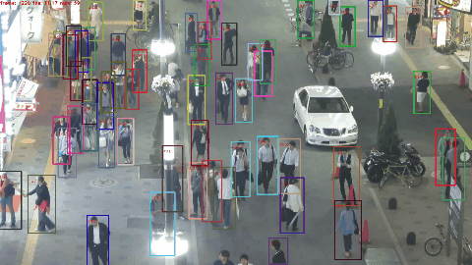
Мультиобъектный трекинг
3
Notes:
- Теперь стоит дать объяснение, что такое МОТ, АКК и АЭТ
- Мультиобъектный трекинг (MOT) — это процесс идентификации и отслеживания нескольких объектов в пространстве и времени, при помощи компьютерного зрения. MOT важен для понимания и анализа сложных сцен, где множество объектов взаимодействуют друг с другом, и он находит применение во многих областях, включая видеонаблюдение, робототехнику и, конечно же, автономные транспортные средства.

Slide 4
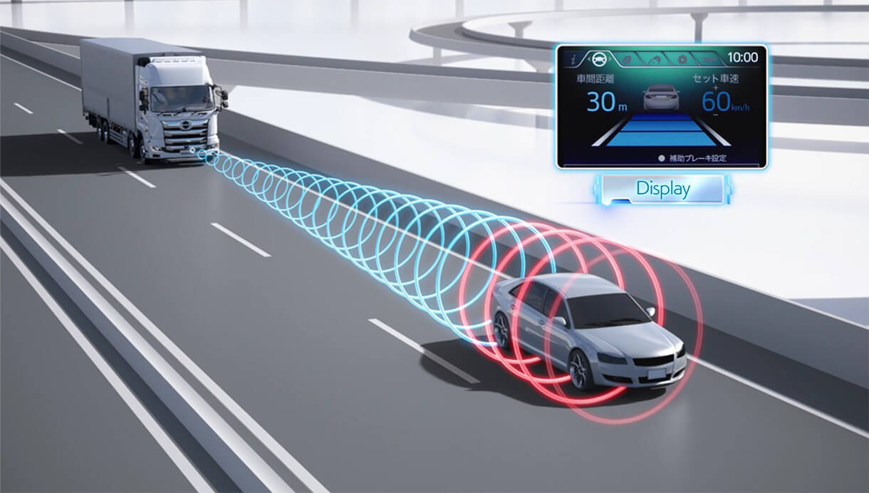
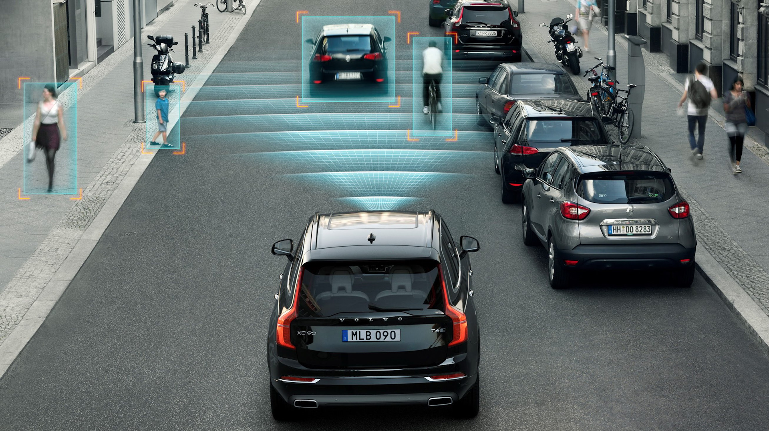
АКК и АЭТ
Адаптивный круиз-контроль
Автоматическое экстренное торможение
4
Notes:
- Адаптивный круиз-контроль — это продвинутая версия традиционного круиз-контроля, который не только поддерживает заданную скорость, но и автоматически регулирует ее для поддержания безопасного расстояния до впереди идущего автомобиля.
- Автоматическое экстренное торможение — это система активной безопасности в автомобилях, которая определяет потенциальную опасную ситуацию и, путем автоматического применения тормозов, смягчает, либо полностью предотвращает их.
- Эти системы очень важны для комфортного и безопасного вождения, поэтому их улучшение позволит перейти на новый уровень развития автономных автомобилей.

Slide 5
Уровни автономности
В соответствии с SAE J3016 существует 6 уровней автоматизации автономных автомобилей:
0 | Полное отсутствие автоматизации | 1 | Помощь водителю. | 2 | Частичная автоматизация.
 | Контроль полностью у водителя |  | Часть функций управления выполняет система. |  | Ряд функций полностью выполняет система.
3 | Условная автоматизация. | 4 | Высокая автоматизация. | 5 | Полная автоматизация.
 | В некоторых случаях система выполняет все функции сама. |  | ТС может двигаться самостоятельно почти во всех ситуациях |  | ТС выполняет все функции управления без человеческого вмешательства.
5
Notes:
- В соответствии с стандартом SAE J3016 существует 6 уровней автоматизации автономных автомобилей. Данная классификация автономных автомобилей зависит от количества контроля системой движением автомобиля. В настоящее время реализовано только первые 3 уровня.

Slide 6
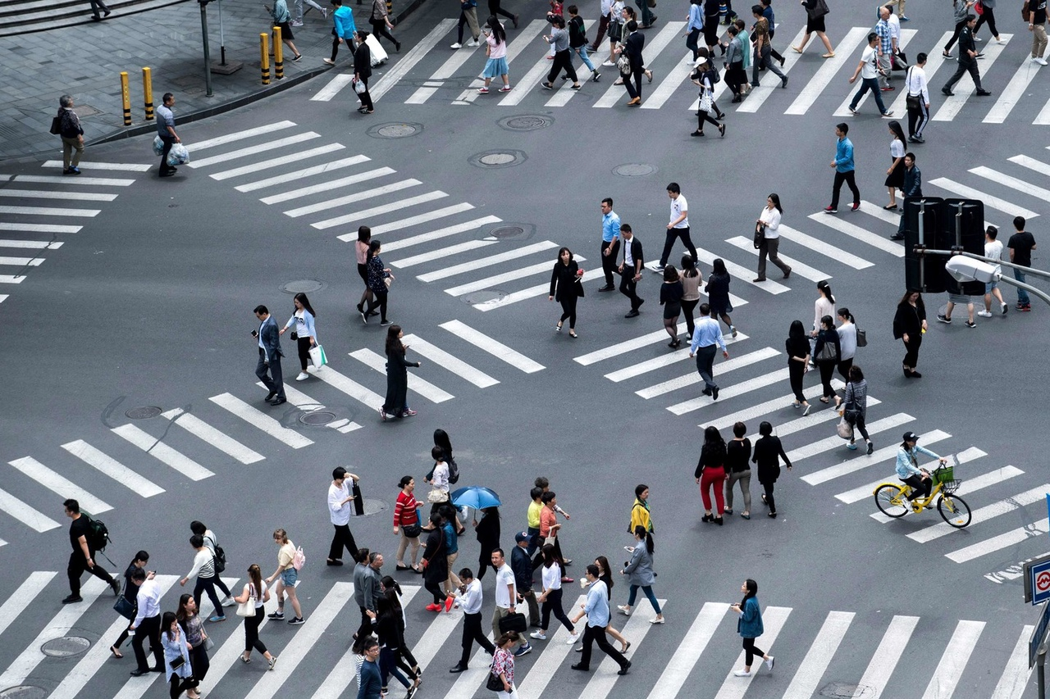
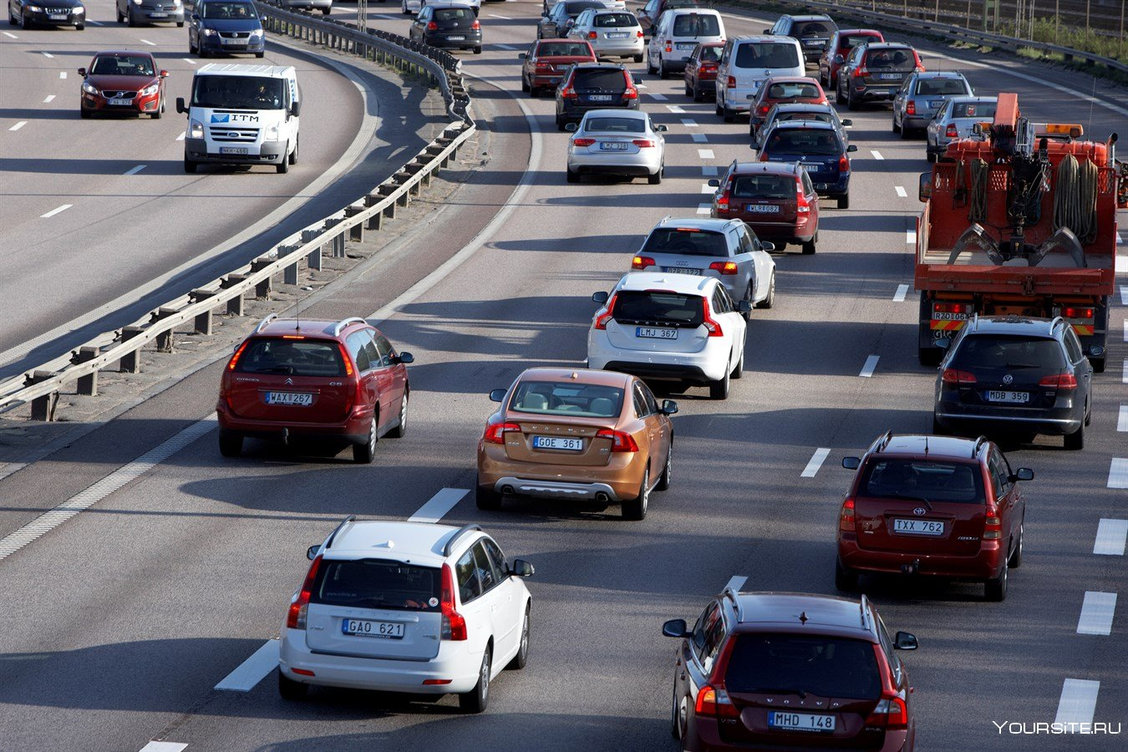
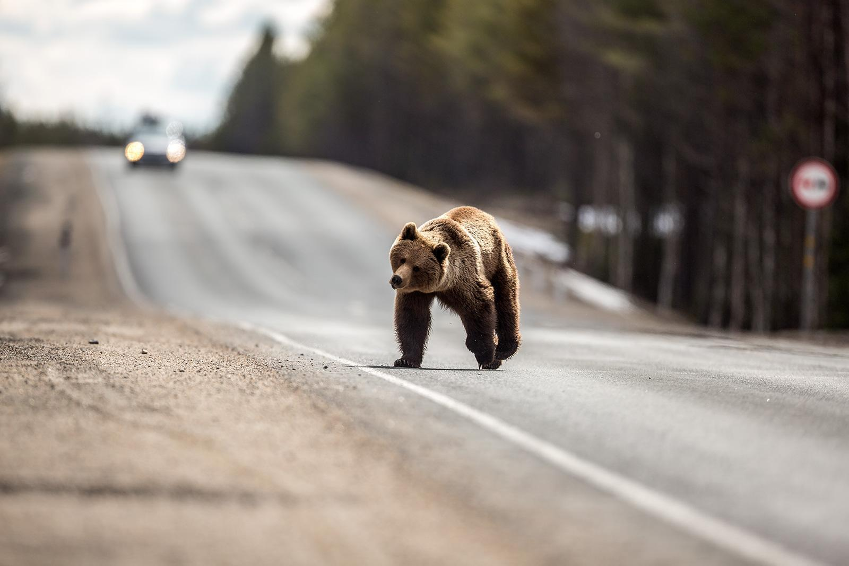
Детекция объектов
Пешеходы
Автомобили
Объекты, представляющие опасность
6
Notes:
- Теперь, давайте перейдем к задачам. Первая задача – исследование существующих методов детекции.
- Основные объекты, которые необходимо отслеживать — это пешеходы, другие автомобили и объекты, представляющие потенциальную опасность для водителя: различные животные, неожиданно появляющиеся препятствия или объекты и т.д.

Slide 7
Методы детекции
Метод градиентов (HOG);
Свёрточные нейронные сети (CNN, R-CNN, Fast R-CNN);
Single Shot Detector (SSD);
YOLO
7
Notes:
- Для этого были рассмотрены такие методы детекции как:
-- Метод градиентов
-- Сверточные НС
-- Single short detection
-- You Only Look Once
- Метод градиентов не определяет, что конкретно отслеживается изображено на картинке. Также он плохо реагирует на изменение масштаба и света.
- Сверточные нейросети долго определяют, что изображено на картинках, так как "сворачиваемость" происходит несколько раз.
- SSD и YOLO очень похожи, так как они обе работают в один этап, и классификация объектов происходит за один проход, но, так как YOLA имеет более высокую скорость обработки, остановимся на ней.

Slide 8
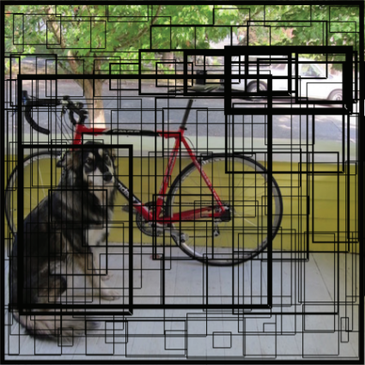
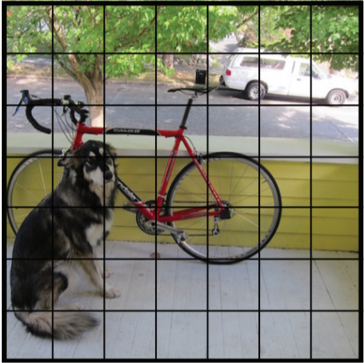
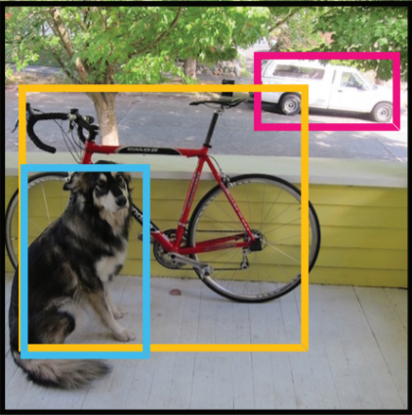
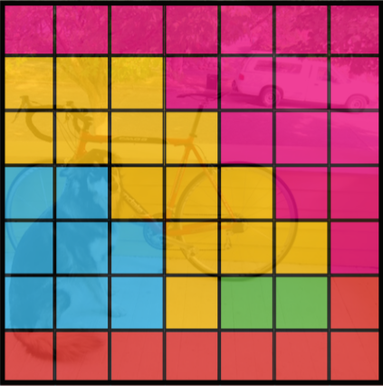
YOLO (you only look once)
8
Notes:
- YOLO хороша тем, что очень быстрая и способна обрабатывать от нескольких десятков до нескольких сотен кадров в секунду. Это позволит определять и отслеживать необходимые нам объекты в реальном времени. Заранее обучив данную нейронную сеть, мы сможем довольно точно определять объекты, что способствует более точному отслеживанию.

Slide 9


Алгоритмы для отслеживания
Фильтр Калмана | Расширенный фильтр Калмана | Частотный фильтр
Хорошо работает с линейными моделями Плохо работает с нелинейными моделями | Работает с нелинейными моделями В общем случае не является оптимальным | Лучшая производительность для нелинейного движения Требует больше вычислительных ресурсов
9
Notes:
- Вторая задача, которая была обозначена – анализ алгоритмов отслеживания. Нам необходимы такие алгоритмы, которые заранее знают, какие объекты отслеживать и при этом работают в реальном времени.
- По итогу мы получаем три алгоритма фильтрации:
-- Фильтр Калмана — широко используется для предсказания положения и скорости объектов. Он предполагает, что движение объекта может быть аппроксимировано линейной моделью. Однако, с нелинейными моделями он менее эффективен.
-- Расширенный фильтр Калмана — позволяет работать с нелинейными моделями, что расширяет возможности его применения. В отличие от своего линейного аналога, расширенный фильтр Калмана в общем случае не является оптимальным средством оценки (он оптимален, если измерение и модель перехода состояния являются линейными, т.к. в этом случае расширенный фильтр Калмана идентичен обычному).
-- Частотный фильтр — нелинейная альтернатива Фильтру Калмана, использует "частицы" для представления возможных состояний объекта и обновляет их на основе наблюдений. Предлагает лучшую производительность для нелинейного движения, но требует больше вычислительных ресурсов.

Slide 10
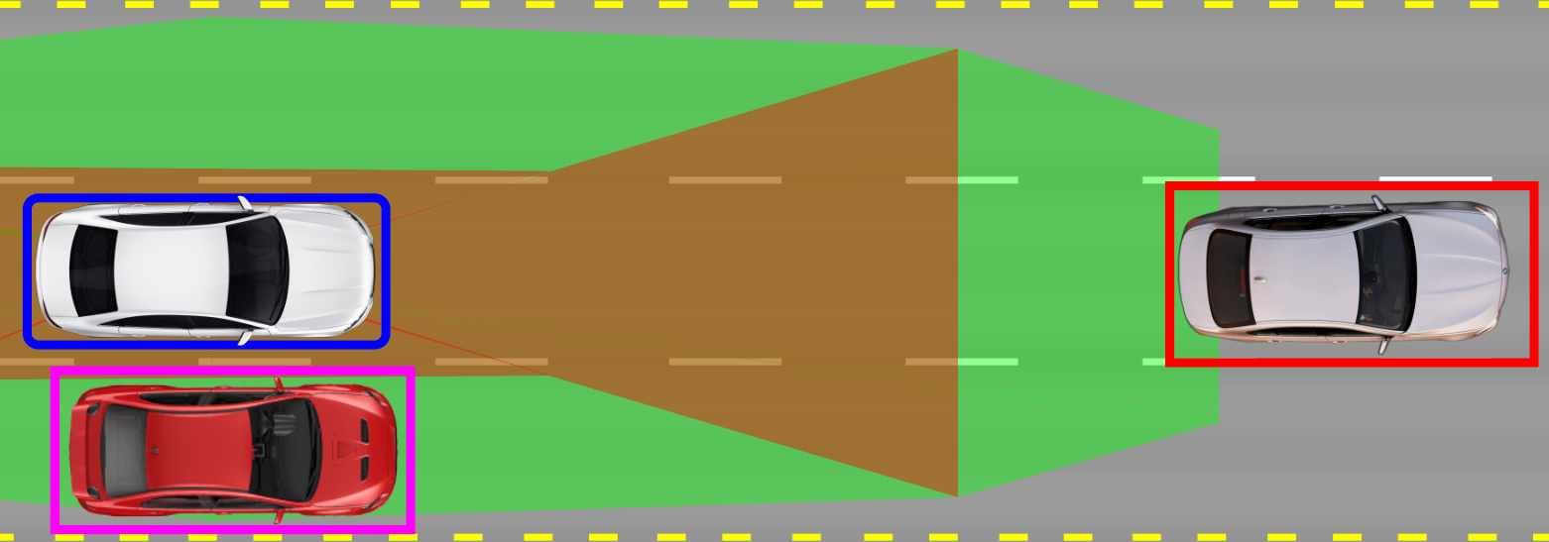
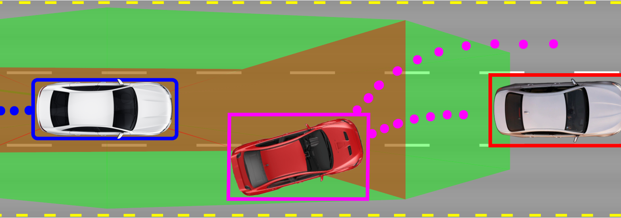
Применение MOT в АКК и АЭТ
Использование МОТ позволит:
Распознавать и отслеживать несколько объектов;
Адаптировать автомобиль к изменениям в дорожном трафике;
Принимать решение об экстренном торможении и изменении траектории движения.
10
Notes:
- Таким образом, на основании вышесказанного, можно сказать, что введение МОТ в систему АКК и АЭТ позволит:
• Распознавать и отслеживать несколько объектов.
• Адаптировать автомобиль к изменениям в дорожном трафике — MOT также может помогать в прогнозировании траекторий движения окружающих транспортных средств, что позволяет системе АКК предвидеть возможные изменения в движении и заранее адаптироваться к ним.
• Принимать решение об экстренном торможении и изменении траектории движения — система, получая данные от MOT, получит возможность принимать решение об изменении скорости или траектории движения автомобиля, а также, об экстренном торможении для минимизации ущерба.

Slide 11
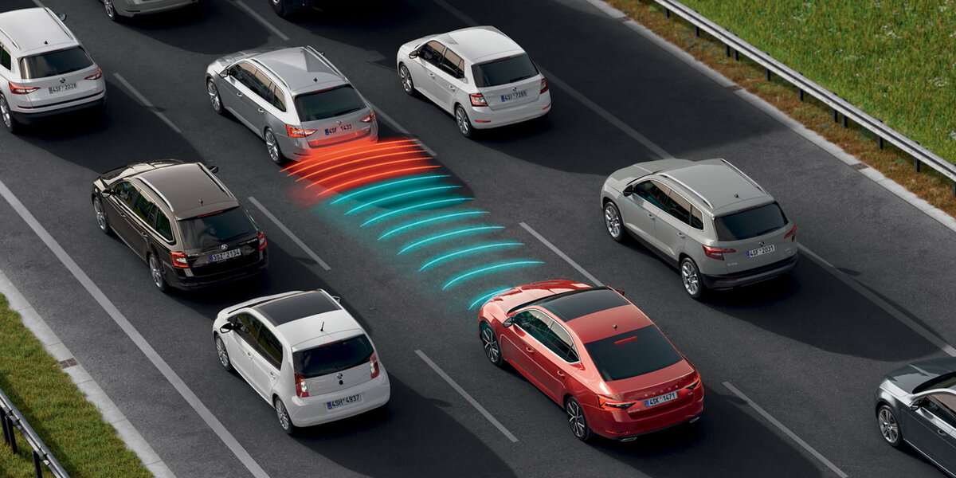
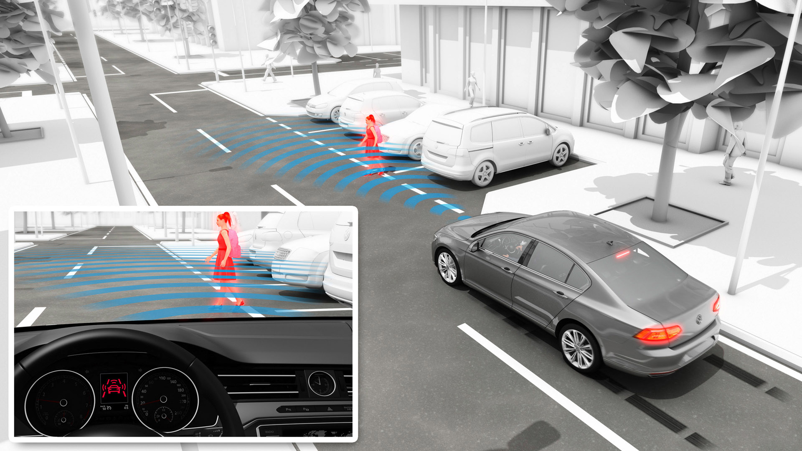
План работ
1 семестр | - Анализ литературы - Ознакомление с существующими методами детекции и слежения
2 семестр | - Разработка системы МОТ, ее тренировка и настройка
3 семестр | - Разработка алгоритма, который будет использоваться в системах АКК и АЭТ
4 семестр | - Проведение экспериментов
11
Notes:
- По итогам НИР был составлен план работ на ВКРМ:
-- В первом семестре был проведен анализ литературы и ознакомление с существующими методами детекции и отслеживания
-- Во втором семестре планируется разработка системы МОТ ее тренировка и настройка
-- В третьем семестре будет разработан алгоритм, который будет в дальнейшем использоваться в системах АКК и АЭТ.
-- В четвертом семестре планируется проведение экспериментов на математической модели.

Slide 12
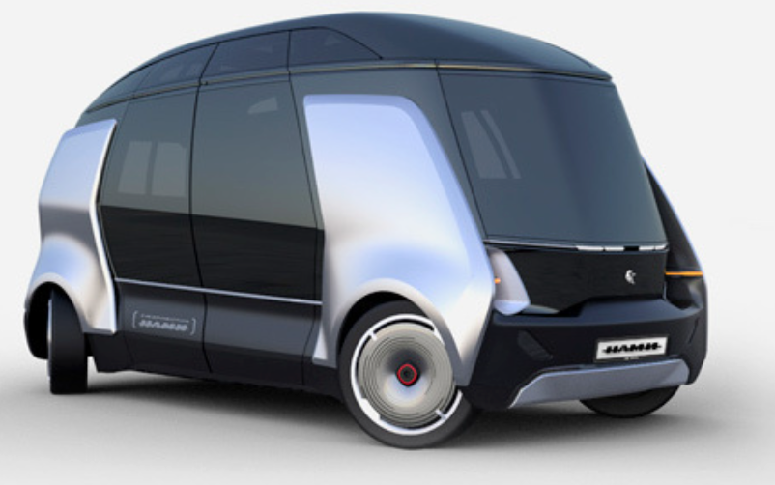
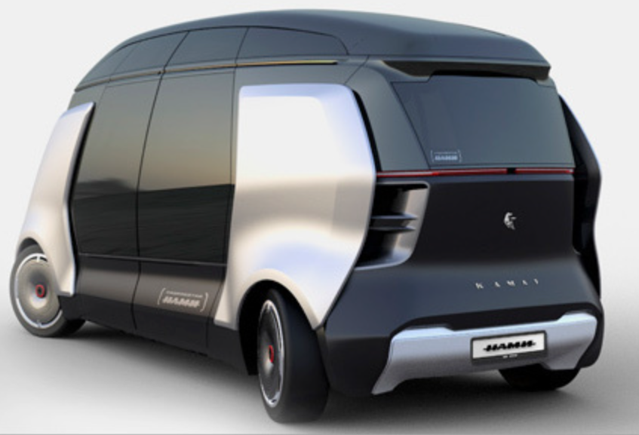
Заключение
Таким образом, применение МОТ в системах АКК и АЭТ позволит повысить качество и безопасность дорожного движения, за счет улучшения параметров отслеживания объектов системами помощи водителю.
В ходе НИР были решены все поставленные задачи:
Был проведен анализ методов детекции и отслеживания объектов;
Определено поведение автомобиля в системах АКК и АЭТ
Был составлен план работ на ВКРМ.
12
Notes:
- Таким образом, применение МОТ в системах АКК и АЭТ позволит повысить качество безопасность дорожного движения, за счет улучшения параметров отслеживания объектов системами помощи водителю.
- В ходе НИР были решены все поставленные задачи:
Был проведен анализ методов детекции и отслеживания объектов;
Определено поведение автомобиля в системах АКК и АЭТ
Был составлен план работ на ВКРМ.

